Slide 1

Test de infraestructura
Teuton
Notes:
Click to add Notes

Slide 2

Agradecimientos
RubySur
Asistentes
Ruby
Software Libre
Comunidad Teuton
Notes:
Click to add Notes

Slide 3
Presentación
David Vargas
GitHub: @dvarrui
Email: dvarrui@proton.me
Telegram: @dvarrui)
Mi sesgo:
Ruby
OpenSUSE
Software Libre
Starwars
Profesor FP de Sistemas y Aplicaciones Informáticas
Proyectos Open Source e IA
Notes:
Click to add Notes

Slide 4
Agenda
Contexto del problema
Ruby es el camino
Teuton: Test de infraestructura
Pregunta en cualquier momento
Notes:
Click to add Notes

Slide 5

Notes:
Click to add Notes

Slide 6
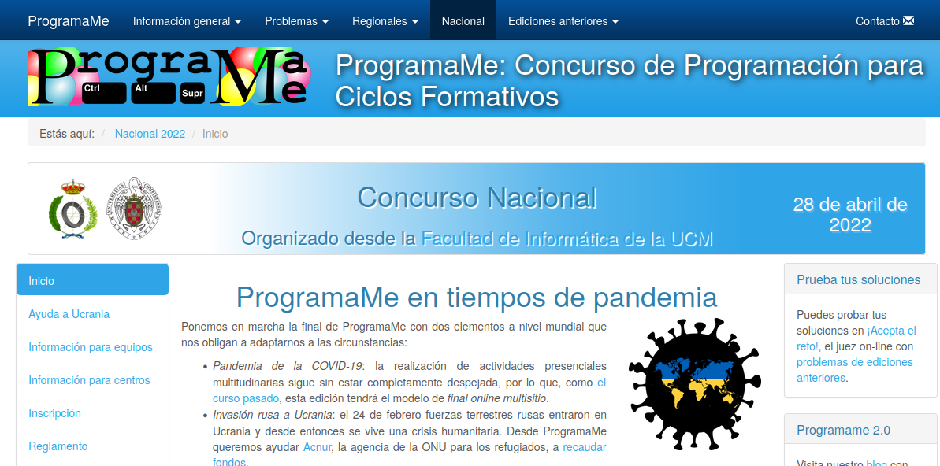
Concurso de programación - PROGRAMAME
Notes:
Click to add Notes

Slide 7
Correcciones automáticas basadas en tests
🚦 TDD: Desarrollo guiado por pruebas de software.
🚦 Lograr código limpio que funcione.
🚦 Garantizar que el software cumple con los requisitos que se han establecido.
“Clean Code” (Robert C. Martin)
“Código limpio” (Carlos Ble)
Notes:
Click to add Notes

Slide 8
Code testing - Example 1 - Recursive
def factorial(n)
if (n == 0 || n == 1)
return 1
else
return n * factorial(n - 1)
end
end
require 'test/unit'
require_relative 'factorial_recursive'
class TestFactorial < Test::Unit::TestCase
def test_base_case
assert_equal(1, factorial(0))
assert_equal(1, factorial(1))
end
def test_2_3_4
assert_equal(2, factorial(2))
assert_equal(6, factorial(3))
assert_equal(24, factorial(4))
end
end
Notes:
Click to add Notes

Slide 9
Code testing - Example 1 - Recursive
require 'test/unit'
require_relative 'factorial_recursive'
class TestFactorial < Test::Unit::TestCase
def test_base_case
assert_equal(1, factorial(0))
assert_equal(1, factorial(1))
end
def test_2_3_4
assert_equal(2, factorial(2))
assert_equal(6, factorial(3))
assert_equal(24, factorial(4))
end
end
Los paréntesis son opcionales cuando son redundantes.
El if admite la forma de lenguaje natural.
Toda sentencia es una expresión. Esto es, devuelven algo. El último return sobra.
def factorial(n)
return 1 if n == 0 || n == 1
n * factorial(n - 1)
end
Notes:
Click to add Notes

Slide 10
Code testing - Example 2 - Object methods
def factorial(n) = (1..n).to_a.reduce(:*)
require 'test/unit'
require_relative 'factorial_recursive'
class TestFactorial < Test::Unit::TestCase
def test_base_case
# assert_equal(1, factorial(0))
assert_equal(1, factorial(1))
end
def test_2_3_4
assert_equal(2, factorial(2))
assert_equal(6, factorial(3))
assert_equal(24, factorial(4))
end
end
Una función de una sentencia se puede poner en una línea.
(1..n) es azúcar sintáctico de Range.new(1,n). Es un objeto.
Los métodos de los objetos se pueden encadenar. El método to_a devuelve un objeto Array
El método reduce del Array reduce la lista usando el método indicado.
Los simbolos existen en muchos lenguajes.
Notes:
Click to add Notes

Slide 11
Code testing - Example 2 - Object methods
Esto es lo mismo de antes pero poniendo los métodos de forma más “bonita” o “estilo funcional”.
reduce devuelve un valor que es el return de la funciñon.
require 'test/unit'
require_relative 'factorial_recursive'
class TestFactorial < Test::Unit::TestCase
def test_base_case
# assert_equal(1, factorial(0))
assert_equal(1, factorial(1))
end
def test_2_3_4
assert_equal(2, factorial(2))
assert_equal(6, factorial(3))
assert_equal(24, factorial(4))
end
end
def factorial(n)
(1..n)
.to_a
.reduce(:*)
end
Notes:
Click to add Notes

Slide 12
Problema
Reducir las tareas repetitivas y aburridas
DevOps: Procesos reproducibles y automatizados
Jugar es divertido (Gamificación)
Notes:
Click to add Notes

Slide 13

El camino
Ruby
TDD
Teuton
Notes:
Click to add Notes

Slide 14
OpenSUSE
GNU/Linux OpenSUSE, y la comunidad del Software Libre
Ruby para scripting, YAST, etc.
Si te encuentras un problema y lo puedes solucionar… ¡adelante!
Notes:
Click to add Notes

Slide 15
RubyLover
Tipado dinámico
OO real (todo es un objeto) y de primera clase
Metaprogramación
“Parece” lenguaje natural (inglés).
Legible y fácil de escribir.
Creación de DSL (Lenguajes específicos del dominio)
Notes:
Click to add Notes

Slide 16
Idea
Aprender y aplicar buenas prácticas durante el proceso
Objetivo: crear una herramienta para facilitar las tareas
Ruby para programar un nuevo proyecto...
… y ser feliz en el camino. ¡Premio seguro!
Notes:
Click to add Notes

Slide 17
Principios
TDD (Test-Driven Development)
DRY (Don’t repeat yourself)
DevOps (Automatización de procesos)
RubyLover!
Notes:
Click to add Notes

Slide 18
Teuton: Caso de uso
✅ ¿Qué es Teuton?
Programa multiplataforma.
Licencia Software libre.
Test de infraestructura.
🔔 ¿Qué resuelve?
Revisar nuestra infraestructura como si fuera código.
Automatizar las correcciones de las MV remotas de los alumnos.
Notes:
Click to add Notes

Slide 19
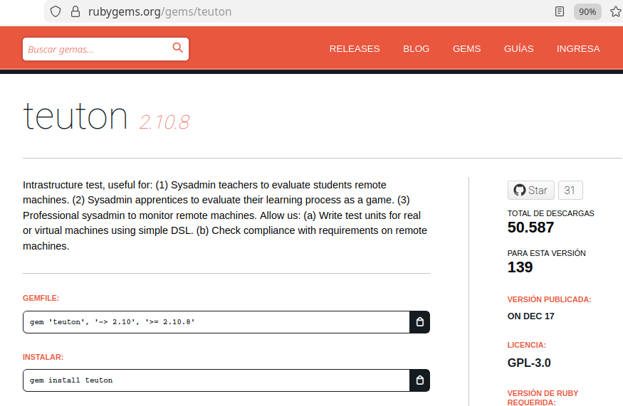
RubyGems - “gem install teuton”
Aplicar tests para mantener la calidad de…
El código.
¿La infraestructura?
¿Los scripts?
¿Configuraciones?
¿Entornos?
¡Cualquier entorno CLI!
Notes:
Click to add Notes

Slide 20
Instalación - CLI
Instalar Ruby
gem install teuton, instalar la gema
$ teuton help
Commands:
teuton [run] [OPTIONS] DIRECTORY # Run test from directory
teuton check [OPTIONS] DIRECTORY # Check test and config file content
teuton config [OPTIONS] DIRECTORY # Suggest configuration.
teuton help [COMMAND] # Describe available commands or one specific command
teuton new DIRECTORY # Create skeleton for a new project
teuton readme DIRECTORY # Show README extracted from test contents
teuton version # Show the program version
Notes:
Click to add Notes

Slide 21

Notes:
Click to add Notes

Slide 22
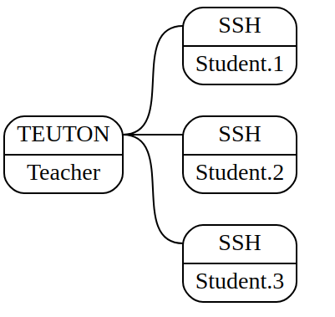
Entorno de trabajo
Un test consiste de:
config.yaml: Fichero de configuración.
start.rb: Test (target, run ,expect, etc.)
Notes:
Click to add Notes

Slide 23
RubyLover
Tipado dinámico
POO (todo es un objeto). “Ciudadanos de primera clase”
Metaprogramación
Escribir de forma “natural” y leer de forma “natural”.
¡Programar poesía!
Notes:
Click to add Notes

Slide 24

Notes:
Click to add Notes

Slide 25
DSL (Domain Specific Language)
Beneficios:
Creado para resolver problemas en un campo concreto.
Permite a los expertos del dominio crear y entender código (modelar problemas del dominio) más fácilmente
Ejemplos: SQL, CSS, el álgebra en matemáticas. Mayor expresividad y concisión para su dominio específico.
¿Y si creamos un DSL para resolver nuestro problema?
Notes:
Click to add Notes

Slide 26
DSL de Teuton
target: Descripción del objetivo
run: Comando que ejecutamos para comprobar.
expect: Lo que esperamos “ver” en la salida del comando anterior.
group "Learn about targets" do
target "Create user obiwan"
run "id obiwan"
expect ["uid=", "(obiwan)", "gid="]
target "Delete user vader"
run "id vader"
expect_fail
end
Notes:
Click to add Notes

Slide 27
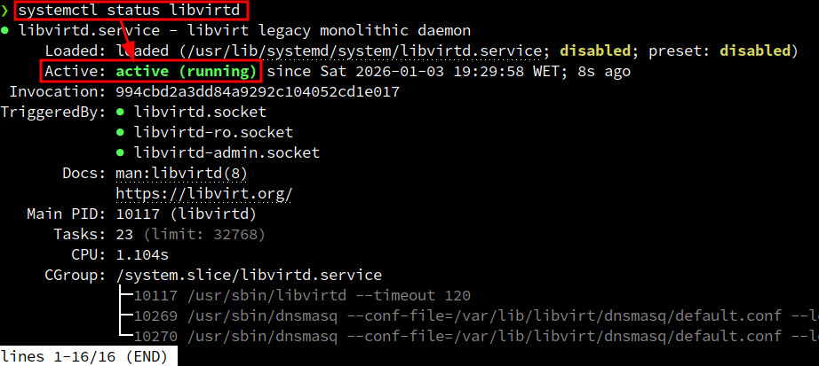
Si tienes el comando para comprobar el target
Y sabes lo que se debe "mirar" en la salida. ¡Ya tienes el test!
Notes:
Click to add Notes

Slide 28
Ejemplos de tests
Repos de ejemplos:
Ejemplos documentados:
https://github.com/teuton-software/teuton/examples
Repo de ejemplos:
https://github.com/dvarrui/teuton-tests
Tutorial: Crear un test para una práctica Nginx apoyándonos en la IA.
https://github.com/dvarrui/charlas/blob/main/teuton/nginx/docs/index.md
Notes:
Click to add Notes

Slide 29
# File: config.yaml
# Desc: configutarion file
---
global:
host1_username: root
cases:
- tt_members: student_1
host1_ip: 192.168.1.201
host1_password: secret_1
- tt_members: student_2
host1_ip: 192.168.1.202
host1_password: secret_2
- tt_members: student_3
host1_ip: 127.0.0.1
host1_password: secret_3
# File: start.rb
# Desc: test definitions
group "Remote host" do
target "Create user root"
run "id root", on: :host1
expect ["uid=", "(root)", "gid="]
target "Delete user vader"
run "id vader", on: :host1
expect_fail
end
play do
show
export
end
Notes:
Click to add Notes

Slide 30
expect ["obiwan", "kenobi"]
expect_first "episode"
expect_last "the end"
expect_one "rogue"
expect_one ["obiwan","kenobi"]
expect /Obiwan|obi-wan/
expect_none "vader"
expect_none ["darth", "vader"]
expect_none
expect_nothing
expect_ok
expect_fail
expect_exit NUMBER
expect_exit MIN..MAX
expect_sequence do
find "A"
find "B"
find "C"
end
expect_sequence do
find "A"
next_to "B"
next_to "C"
end
expect_sequence do
find "A"
next_to "B"
ignore 2
next_to "C"
end
Notes:
Click to add Notes

Slide 31
DEMO!
nginx/v03.custom
Notes:
Click to add Notes

Slide 32
Future roadmap
Documentación (teuton-book)
Difusión (Charlas, eventos, teuton comic, teuton game, etc.)
Teuton-panel
Feedback
Ruby way...
Notes:
Click to add Notes

Slide 33
Proyectos y Repositorios
github.com/teuton-software/teuton
github.com/teuton-software/teuton-get
github.com/dvarrui/teuton-tests
Notes:
Click to add Notes

Slide 34
Preguntas...
github: @dvarrui
telegram: @dvarrui
email: dvarrui@proton.me
Notes:
Click to add Notes

Slide 35
¡Muchas gracias!
Notes:
Click to add Notes

